Slide 1

Treści multimedialne - kodowanie, przetwarzanie, prezentacja
Odtwarzanie treści multimedialnych
Andrzej Majkowski

Slide 2

Mechanika bryły sztywnej
- podsumowanie
Elżbieta Kawecka

Slide 3

PROGRAM WYKŁADU
Porównanie wielkości stosowanych
do opisu ruchu postępowego i obrotowego
Ruch obrotowy bryły sztywnej
Zasada zachowania momentu pędu
Energia kinetyczna ruchu obrotowego

Slide 4
WIELKOŚCI OPISUJĄCE BRYŁĘ SZTYWNĄ
RUCH POSTĘPOWY | RUCH OBROTOWY
POŁOŻENIE | KĄT OBROTU α
PRĘDKOŚĆ | PRĘDKOŚĆ KĄTOWA
PRZYSPIESZENIE | PRZYSPIESZENIE KĄTOWE
Notes:
Prace nad systemem telewizji kolorowej, rozpoczęły się w połowie lat 50. XX wieku w Stanach Zjednoczonych.
Nowy system musiał spełniać następujące założenia:
nie mógł znacząco komplikować budowy odbiorników telewizji kolorowej, co mogło by wpływać na koszt produkcji odbiornika telewizyjnego i zmniejszyć jego dostępność dla widza ze względu na cenę;
należało przyjąć zasadę odpowiedniości, czyli możliwości odbioru programu telewizji nadawanego w kolorze na odbiornikach czarnobiałych i odwrotnie;
powinno być możliwe wykorzystywanie dotychczasowych kanałów częstotliwości do przesyłania sygnałów telewizji kolorowej, nie powodując zakłóceń w kanałach sąsiednich;
jakość przesyłanego sygnału powinna być wysoka i zaspakajać wymagania widza.

Slide 5
WIELKOŚCI OPISUJĄCE BRYŁĘ SZTYWNĄ
RUCH POSTĘPOWY | RUCH OBROTOWY
MASA | MOMENT BEZWŁADNOŚCI BRYŁY WZGLĘDEM OSI OBROTU
SIŁA | MOMENT SIŁY
Notes:
Prace nad systemem telewizji kolorowej, rozpoczęły się w połowie lat 50. XX wieku w Stanach Zjednoczonych.
Nowy system musiał spełniać następujące założenia:
nie mógł znacząco komplikować budowy odbiorników telewizji kolorowej, co mogło by wpływać na koszt produkcji odbiornika telewizyjnego i zmniejszyć jego dostępność dla widza ze względu na cenę;
należało przyjąć zasadę odpowiedniości, czyli możliwości odbioru programu telewizji nadawanego w kolorze na odbiornikach czarnobiałych i odwrotnie;
powinno być możliwe wykorzystywanie dotychczasowych kanałów częstotliwości do przesyłania sygnałów telewizji kolorowej, nie powodując zakłóceń w kanałach sąsiednich;
jakość przesyłanego sygnału powinna być wysoka i zaspakajać wymagania widza.

Slide 6
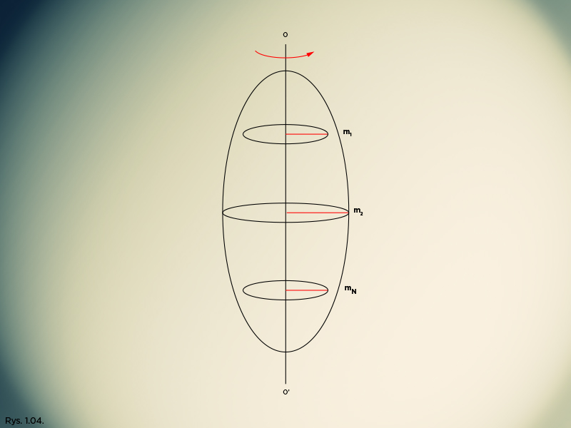
WIELKOŚCI OPISUJĄCE BRYŁĘ SZTYWNĄ
MOMENT BEZWŁADNOŚCI BRYŁY WZGLĘDEM OSI OBROTU
Notes:
Prace nad systemem telewizji kolorowej, rozpoczęły się w połowie lat 50. XX wieku w Stanach Zjednoczonych.
Nowy system musiał spełniać następujące założenia:
nie mógł znacząco komplikować budowy odbiorników telewizji kolorowej, co mogło by wpływać na koszt produkcji odbiornika telewizyjnego i zmniejszyć jego dostępność dla widza ze względu na cenę;
należało przyjąć zasadę odpowiedniości, czyli możliwości odbioru programu telewizji nadawanego w kolorze na odbiornikach czarnobiałych i odwrotnie;
powinno być możliwe wykorzystywanie dotychczasowych kanałów częstotliwości do przesyłania sygnałów telewizji kolorowej, nie powodując zakłóceń w kanałach sąsiednich;
jakość przesyłanego sygnału powinna być wysoka i zaspakajać wymagania widza.

Slide 7
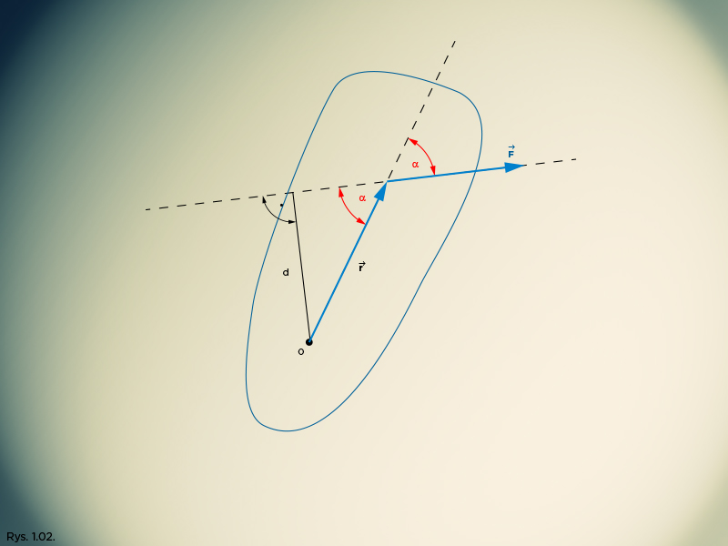
WIELKOŚCI OPISUJĄCE BRYŁĘ SZTYWNĄ
MOMENT SIŁY
Notes:
Prace nad systemem telewizji kolorowej, rozpoczęły się w połowie lat 50. XX wieku w Stanach Zjednoczonych.
Nowy system musiał spełniać następujące założenia:
nie mógł znacząco komplikować budowy odbiorników telewizji kolorowej, co mogło by wpływać na koszt produkcji odbiornika telewizyjnego i zmniejszyć jego dostępność dla widza ze względu na cenę;
należało przyjąć zasadę odpowiedniości, czyli możliwości odbioru programu telewizji nadawanego w kolorze na odbiornikach czarnobiałych i odwrotnie;
powinno być możliwe wykorzystywanie dotychczasowych kanałów częstotliwości do przesyłania sygnałów telewizji kolorowej, nie powodując zakłóceń w kanałach sąsiednich;
jakość przesyłanego sygnału powinna być wysoka i zaspakajać wymagania widza.

Slide 8
RUCH OBROTOWY – ZASADY DYNAMIKI
I zasada dynamiki dla ruchu obrotowego
Jeśli wypadkowy moment sił działających na ciało jest równy zeru to ciało pozostaje w spoczynku lub porusza sie ruchem obrotowym jednostajnym (ze stałą prędkością kątową).
II zasada dynamiki dla ruchu obrotowego
Jeśli na bryłę sztywną działają siły, których momenty sił nie równoważą się, to bryła porusza się ruchem obrotowym jednostajnie zmiennym.
Przyspieszenie kątowe bryły jest wprost proporcjonalne do wypadkowego momentu siły, a odwrotnie proporcjonalne do jej momentu bezwładności względem danej osi obrotu.
Notes:
Prace nad systemem telewizji kolorowej, rozpoczęły się w połowie lat 50. XX wieku w Stanach Zjednoczonych.
Nowy system musiał spełniać następujące założenia:
nie mógł znacząco komplikować budowy odbiorników telewizji kolorowej, co mogło by wpływać na koszt produkcji odbiornika telewizyjnego i zmniejszyć jego dostępność dla widza ze względu na cenę;
należało przyjąć zasadę odpowiedniości, czyli możliwości odbioru programu telewizji nadawanego w kolorze na odbiornikach czarnobiałych i odwrotnie;
powinno być możliwe wykorzystywanie dotychczasowych kanałów częstotliwości do przesyłania sygnałów telewizji kolorowej, nie powodując zakłóceń w kanałach sąsiednich;
jakość przesyłanego sygnału powinna być wysoka i zaspakajać wymagania widza.

Slide 9
ZASADY DYNAMIKI
 | RUCH POSTĘPOWY | RUCH OBROTOWY
I | Spoczynek lub ruch jednostajny prostoliniowy | Spoczynek lub ruch obrotowy jednostajny
II | Ruch prostoliniowy jednostajnie zmienny | Ruch obrotowy jednostajnie zmienny
Notes:
Prace nad systemem telewizji kolorowej, rozpoczęły się w połowie lat 50. XX wieku w Stanach Zjednoczonych.
Nowy system musiał spełniać następujące założenia:
nie mógł znacząco komplikować budowy odbiorników telewizji kolorowej, co mogło by wpływać na koszt produkcji odbiornika telewizyjnego i zmniejszyć jego dostępność dla widza ze względu na cenę;
należało przyjąć zasadę odpowiedniości, czyli możliwości odbioru programu telewizji nadawanego w kolorze na odbiornikach czarnobiałych i odwrotnie;
powinno być możliwe wykorzystywanie dotychczasowych kanałów częstotliwości do przesyłania sygnałów telewizji kolorowej, nie powodując zakłóceń w kanałach sąsiednich;
jakość przesyłanego sygnału powinna być wysoka i zaspakajać wymagania widza.

Slide 10
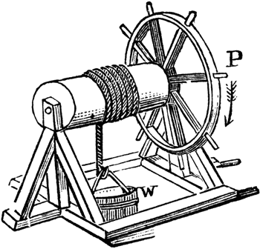
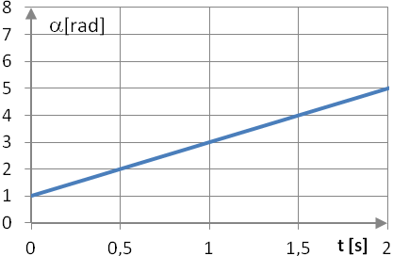
RUCH OBROTOWY JEDNOSTAJNY
Notes:
Prace nad systemem telewizji kolorowej, rozpoczęły się w połowie lat 50. XX wieku w Stanach Zjednoczonych.
Nowy system musiał spełniać następujące założenia:
nie mógł znacząco komplikować budowy odbiorników telewizji kolorowej, co mogło by wpływać na koszt produkcji odbiornika telewizyjnego i zmniejszyć jego dostępność dla widza ze względu na cenę;
należało przyjąć zasadę odpowiedniości, czyli możliwości odbioru programu telewizji nadawanego w kolorze na odbiornikach czarnobiałych i odwrotnie;
powinno być możliwe wykorzystywanie dotychczasowych kanałów częstotliwości do przesyłania sygnałów telewizji kolorowej, nie powodując zakłóceń w kanałach sąsiednich;
jakość przesyłanego sygnału powinna być wysoka i zaspakajać wymagania widza.

Slide 11
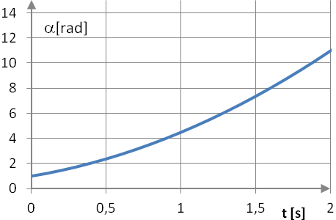
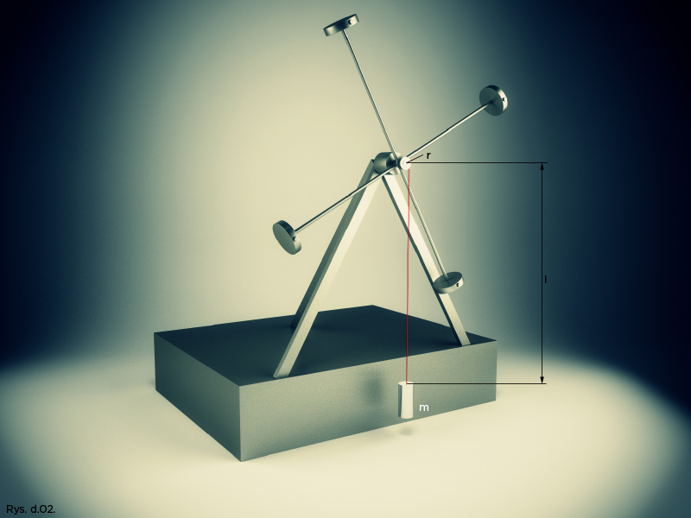
RUCH OBROTOWY JEDNOSTAJNIE ZMIENNY
Notes:
Prace nad systemem telewizji kolorowej, rozpoczęły się w połowie lat 50. XX wieku w Stanach Zjednoczonych.
Nowy system musiał spełniać następujące założenia:
nie mógł znacząco komplikować budowy odbiorników telewizji kolorowej, co mogło by wpływać na koszt produkcji odbiornika telewizyjnego i zmniejszyć jego dostępność dla widza ze względu na cenę;
należało przyjąć zasadę odpowiedniości, czyli możliwości odbioru programu telewizji nadawanego w kolorze na odbiornikach czarnobiałych i odwrotnie;
powinno być możliwe wykorzystywanie dotychczasowych kanałów częstotliwości do przesyłania sygnałów telewizji kolorowej, nie powodując zakłóceń w kanałach sąsiednich;
jakość przesyłanego sygnału powinna być wysoka i zaspakajać wymagania widza.

Slide 12
PRAWO ZACHOWANIA MOMENTU PĘDU
Moment pędu obracającej się bryły jest równy iloczynowi prędkości kątowej i momentu bezwładności bryły względem danej osi obrotu.
Prawo zachowania momentu pędu
Jeśli wypadkowy moment sił zewnętrznych działających na bryłę sztywną jest równy zeru, to moment pędu bryły nie ulega zmianie.
Przy ruchu obrotowym względem ustalonej osi obrotu iloczyn momentu bezwładności i prędkości kątowej bryły pozostaje stały:
Notes:
Prace nad systemem telewizji kolorowej, rozpoczęły się w połowie lat 50. XX wieku w Stanach Zjednoczonych.
Nowy system musiał spełniać następujące założenia:
nie mógł znacząco komplikować budowy odbiorników telewizji kolorowej, co mogło by wpływać na koszt produkcji odbiornika telewizyjnego i zmniejszyć jego dostępność dla widza ze względu na cenę;
należało przyjąć zasadę odpowiedniości, czyli możliwości odbioru programu telewizji nadawanego w kolorze na odbiornikach czarnobiałych i odwrotnie;
powinno być możliwe wykorzystywanie dotychczasowych kanałów częstotliwości do przesyłania sygnałów telewizji kolorowej, nie powodując zakłóceń w kanałach sąsiednich;
jakość przesyłanego sygnału powinna być wysoka i zaspakajać wymagania widza.

Slide 13

PRAWO ZACHOWANIA MOMENTU PĘDU
Notes:
Prace nad systemem telewizji kolorowej, rozpoczęły się w połowie lat 50. XX wieku w Stanach Zjednoczonych.
Nowy system musiał spełniać następujące założenia:
nie mógł znacząco komplikować budowy odbiorników telewizji kolorowej, co mogło by wpływać na koszt produkcji odbiornika telewizyjnego i zmniejszyć jego dostępność dla widza ze względu na cenę;
należało przyjąć zasadę odpowiedniości, czyli możliwości odbioru programu telewizji nadawanego w kolorze na odbiornikach czarnobiałych i odwrotnie;
powinno być możliwe wykorzystywanie dotychczasowych kanałów częstotliwości do przesyłania sygnałów telewizji kolorowej, nie powodując zakłóceń w kanałach sąsiednich;
jakość przesyłanego sygnału powinna być wysoka i zaspakajać wymagania widza.

Slide 14
ENERGIA KINETYCZNA
RUCH POSTĘPOWY | RUCH OBROTOWY
RUCH POSTĘPOWY I OBROTOWY
Notes:
Prace nad systemem telewizji kolorowej, rozpoczęły się w połowie lat 50. XX wieku w Stanach Zjednoczonych.
Nowy system musiał spełniać następujące założenia:
nie mógł znacząco komplikować budowy odbiorników telewizji kolorowej, co mogło by wpływać na koszt produkcji odbiornika telewizyjnego i zmniejszyć jego dostępność dla widza ze względu na cenę;
należało przyjąć zasadę odpowiedniości, czyli możliwości odbioru programu telewizji nadawanego w kolorze na odbiornikach czarnobiałych i odwrotnie;
powinno być możliwe wykorzystywanie dotychczasowych kanałów częstotliwości do przesyłania sygnałów telewizji kolorowej, nie powodując zakłóceń w kanałach sąsiednich;
jakość przesyłanego sygnału powinna być wysoka i zaspakajać wymagania widza.

